Slide 1
第一章 集合与常用逻辑用语
1.4.1 充分条件与必要条件
成套的课件成套的教案成套的试题成套的微 专题尽在高中数学同步资源大全QQ群552511468也可联系微信fjshuxue加入百度或夸克网盘群4000G一线老师必备资料一键转存自动更新永不过期

Slide 2

新知1.命题的定义与真假判断
1.1命题：用语言、符号或式子表达的，可以判断真假的陈述句.
注：开语句、疑问句、祈使句都不是命题.
1.2命题的真假：判断为真的语句是真命题；判断为假的语句是假命题.
[导练1]判断下列是否为命题，判定命题的真假：
（假）
(1)若x,y是无理数，则x+y是无理数.
(2)若x+y是有理数，则x,y都是有理数 .
（假）
(3)3≥3．
（真）
(4)若整数a是质数，则a是奇数.
（假）
a=2是偶数
有些语句中含有变量，在不给定变量的值之前，我们无法确定这语句的真假，这样的语句叫开语句.
(5)求证 是无理数.
(6)3能被2整除吗？
不是命题
(7)x>15.

Slide 3
新知1.命题的形式
1.3命题的形式：可写成“若p，则q”“如果p，那么q”.
其中p称为命题的条件, q称为命题的结论.
p和q间的关系?
[导练2]将下列命题改写成“若p，则q”的形式，并判断真假：
(1)对角线互相垂直的平行四边形是菱形.
（真）
若平行四边形的对角线互相垂直,则这个平行四边形是菱形.
(2)周长相等的两个三角形全等.
（假）
若两个三角形的周长相等，则这两个三角形全等.
(3)平面内垂直于同一条直线的两条直线互相平行;
（真）
若平面内的两条直线垂直于同一条直线，则这两条直线互相平行.
Notes:
命题的分类

Slide 4
新知2.充分条件与必要条件
命题真假 | “若p，则q”真
推理关系
条件关系
例子 | 若x=2，则x²=4.(真) | 若两个三角形周长相等， 则这两个三角形全等.(假)
“若p，则q”假
p是q的充分条件
p不是q的充分条件
q是p的必要条件
q不是p的必要条件
p有充分的理由使q成立
(有p就有q)
q不成立则p必然不成立
（没q就没p）
Notes:
命题的分类

Slide 5
新知演练：充分与必要条件
▲p⇒q：p是q的充分条件，q是p的必要条件
[导练3]判断下列命题的真假，分析命题的条件和结论的关系。
(真命题)
(假命题)
举反例是判断命题为假命题的重要方法.
(真命题)
Notes:
命题的分类

Slide 6
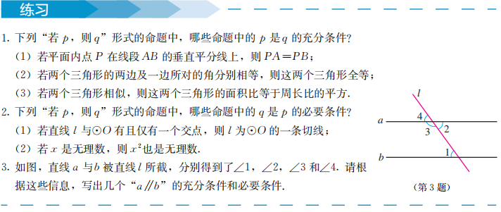
新知巩固：充分与必要条件P20
p⇒q?
p是q的充分条件
p不是q的充分条件
p是q的充分条件
p⇒q?
q是p的必要条件
q不是p的必要条件
___⇒a//b
a//b⇒___
Notes:
命题的分类

Slide 7
新知2.充分条件与必要条件
▲p⇒q：p是q的充分条件，q是p的必要条件
[注]p是q的充分条件：是指条件p可推出结论q，
不意味着只有条件p可推出结论q，
即：对给定结论q，使得q成立的条件p是不唯一的.
数学的每条判定定理都给出了相应数学结论成立的一个充分条件.
[导练4]填空，是的下列命题为真命题：
若_________________________，则这个四边形是平行四边形.
四边形的两组对边分别相等
四边形的两组对边分别平行
四边形的一组对边平行且相等
四边形的两条对角线互相平分
Notes:
命题的分类

Slide 8
新知2.充分条件与必要条件
▲p⇒q：p是q的充分条件，q是p的必要条件
[注]q是p的必要条件：是指条件p可推出结论q，
不意味着条件p只能推出结论q，
即：对给定条件p，由p可推出的结论q是不唯一的.
数学的每条性质定理都给出了相应数学结论成立的一个必要条件.
[导练5]填空，是的下列命题为真命题：
若平面内的两条直线平行，则_______________.
内错角相等
同位角相等
同旁内角互补
Notes:
命题的分类

